Slide 1
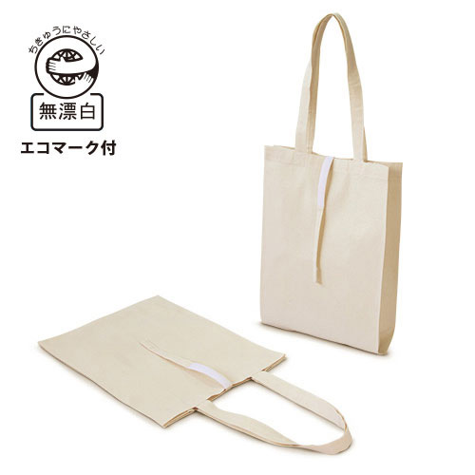
【提案書】
コットンレジ袋（Mサイズ）
特徴
有料レジ袋Mサイズ相当の容量があるコットンレジ袋。人気のレジ袋エコバッグシリーズです。本体上部に付いたマジックテープの紐を巻けば、小さく折り畳めて持ち運びに便利です。
納期
納期スペース
仕様
素材：無漂白コットン100%(エコマーク付)
サイズ：約縦39×横29×両サイドマチ13cm
容量：約15L
重量：約70g
備考：約4.7オンス
お見積
お見積りスペース

